Slide 1

Ects

Slide 2
Backlog
MVP to tworzenie planu.
Wprowadzenie obsługi danych – listy przedmiotów.
Przeglądanie przedmiotów.
Tworzenie indywidualnego planu wraz z raportami.
Wprowadzenie szablonów planów studiów.
Wprowadzenia logowania.
Wprowadzenie zarządzania ocenami prowadzących.

Slide 3
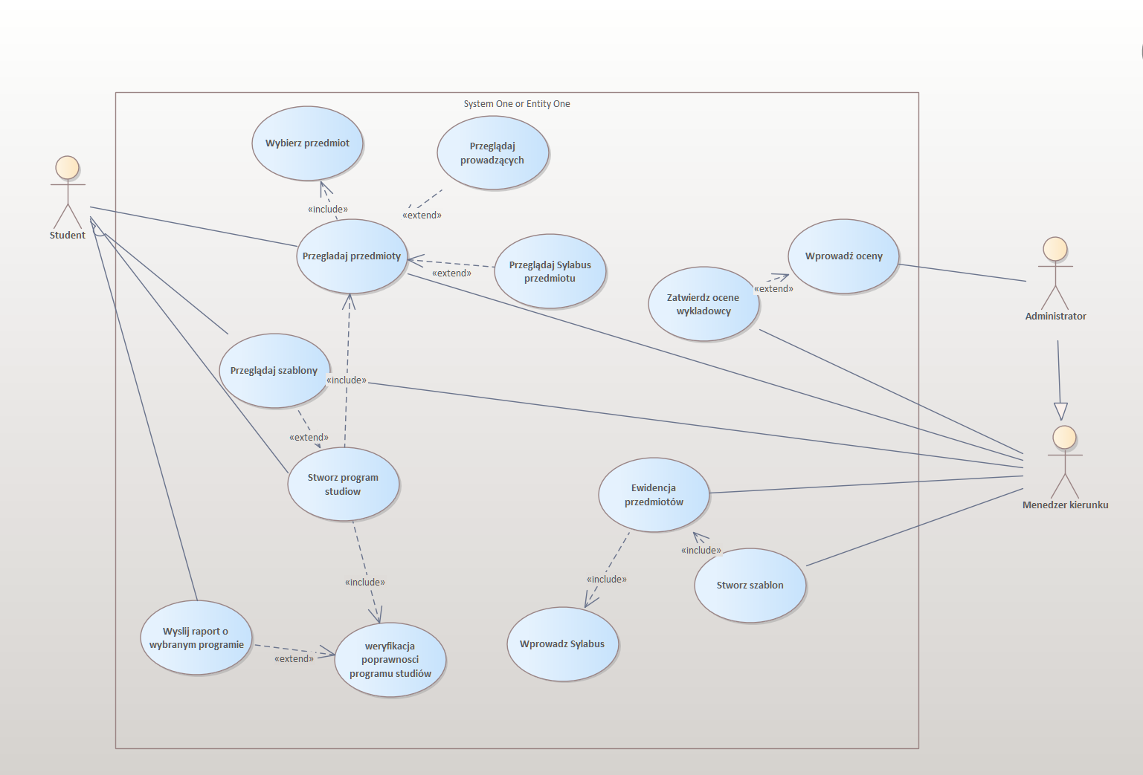
Use Case

Slide 4
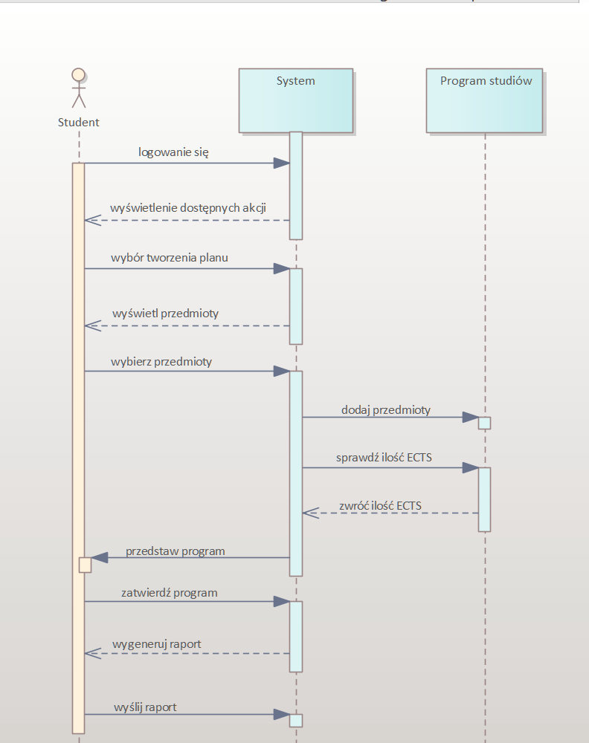
Sequence Diagrams
3 diagramy sekwencji

Slide 5
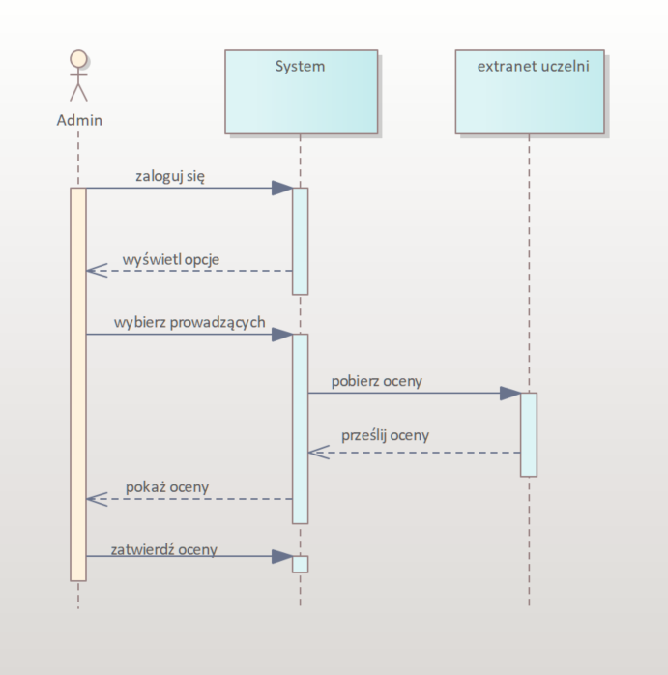
Sequence Diagrams
3 diagramy sekwencji

Slide 6
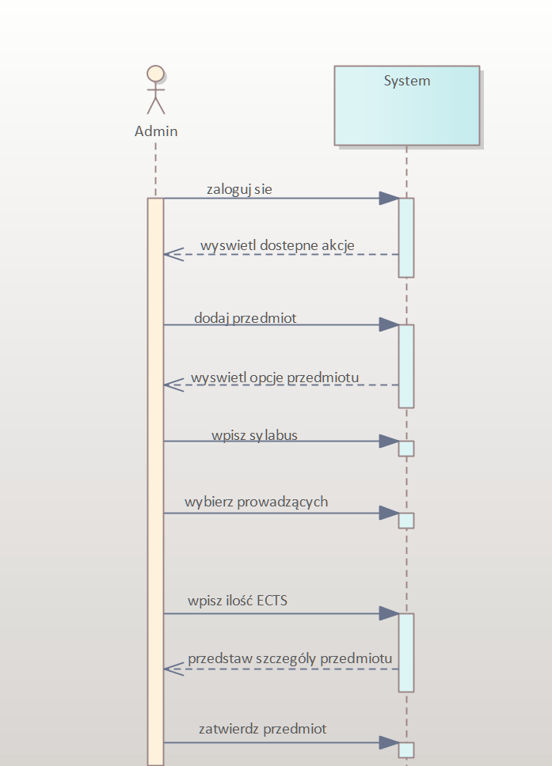
Sequence Diagrams
3 diagramy sekwencji

Slide 7
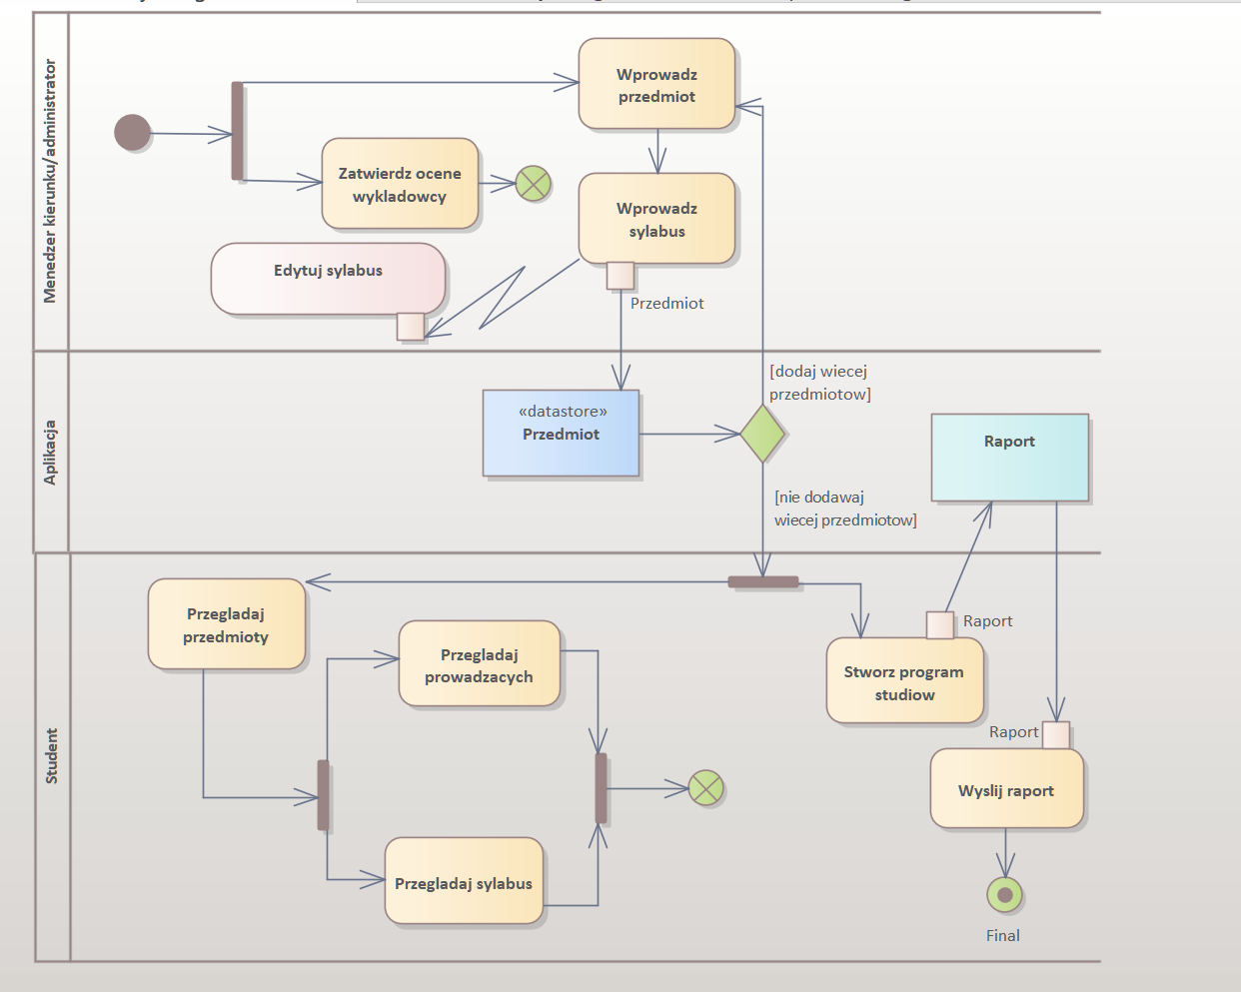
Activity Diagram
ogólny

Slide 8
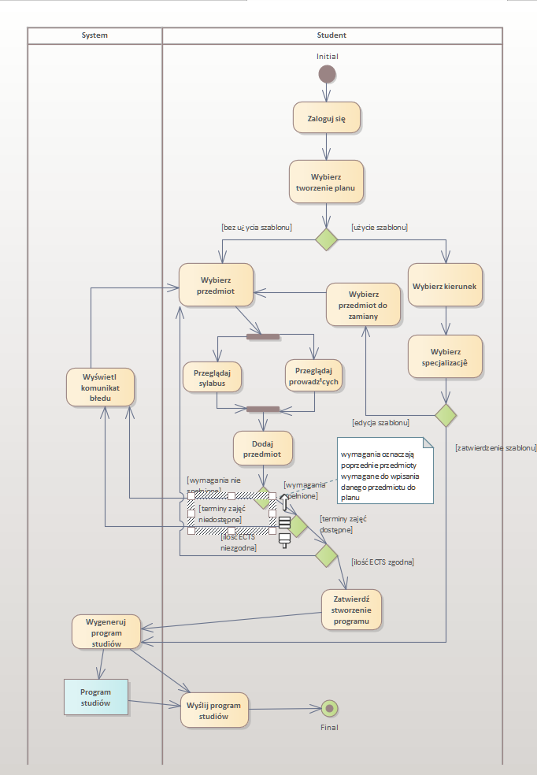
Activity Diagram
student

Slide 9
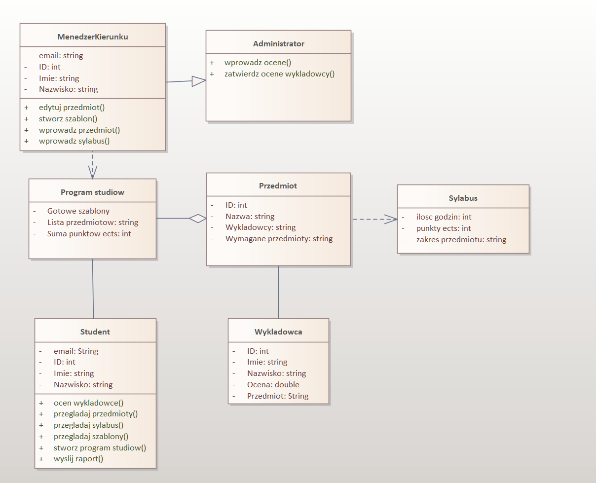
Class Diagram
7 klas
6 asocjacji

Slide 10
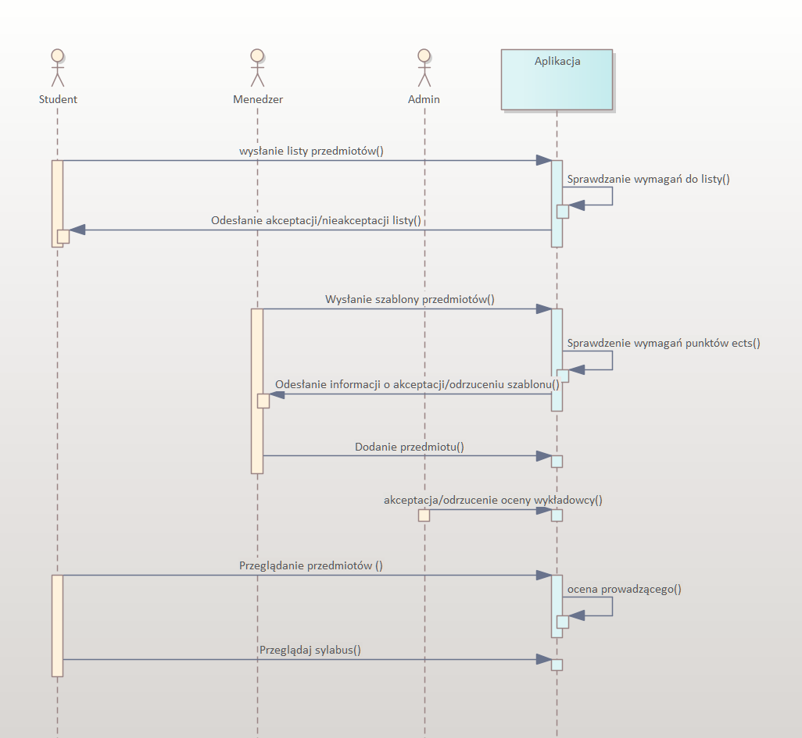
Interaction Diagram

Slide 11
Figma
38 ekranów

